Slide 1
TOUCH GFX简介
2/7/2017
冯斌
北京中聚高科科技有限公司

Slide 2
特点
由MCU直接驱动的
显示效果优秀
代码量小
开发简易
低成本
一般由系统驱动

Slide 3
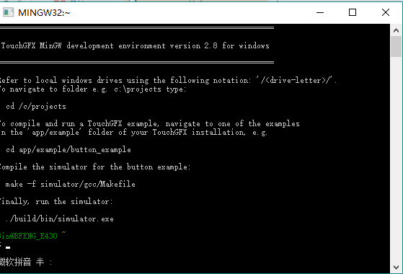
Compiling
method 1: visual studio
method 2: GCC
北京中聚高科科技有限公司

Slide 4
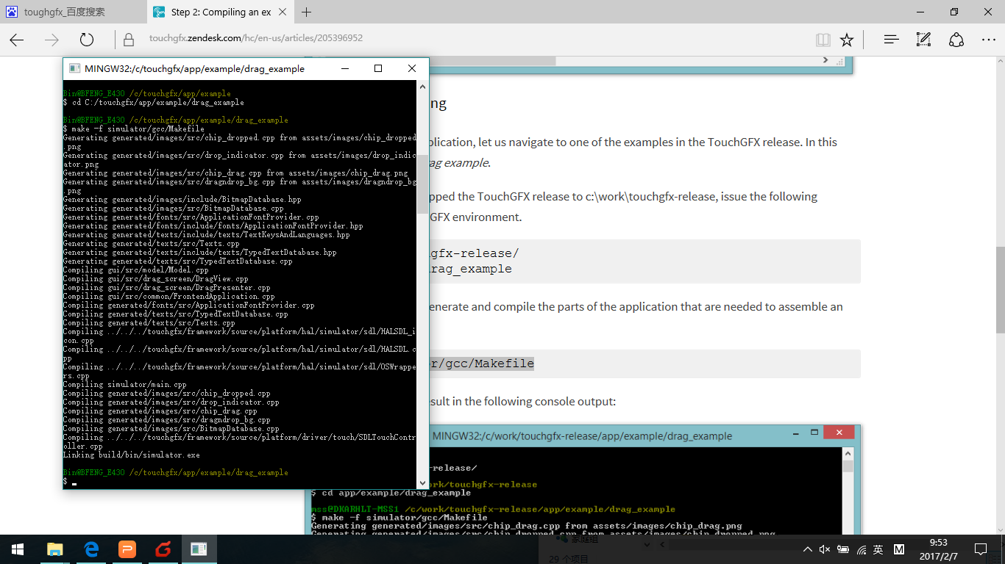
Compiling
北京艾立特科技有限公司

Slide 5
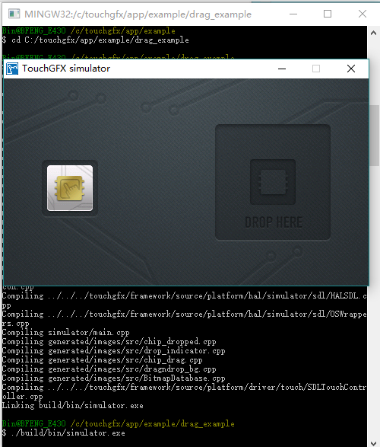
Running
北京艾立特科技有限公司

Slide 6
Deploying
Deploy Environment
1.IAR
2.KEIL
3.GNU
北京中聚高科科技有限公司

Slide 7
Development
编辑图形界面代码
编译图形代码
仿真图形代码
编写其他嵌入式代码
编译整个工程
下载代码至目标机器
北京艾立特科技有限公司

